Slide 1

Bangkok Mass Transportation Bus Navigator
โปรแกรมแนะนำเส้นทางของสายรถเมล์ในกรุงเทพมหานคร
อาจารย์ที่ปรึกษา อ.เกียรติกูล เจียรนัยธนะกิจ
จัดทำโดย
นาย มนูญ ธัญญวิบูลย์ 40010586
นาย เมธา ตันติวัฒนาศิริกุล 40010604

Slide 2
OBJECTIVE
- ใช้คอมพิวเตอร์เพื่อช่วยเพิ่มประสิทธิภาพในการแก้ปัญหาเส้นทางรถเมล์
- แนะนำเส้นทางแสดงผลเป็นรูปแผนที่ สามารถเข้าใจได้ง่ายกว่าการบอก ด้วยคำพูด
- ทำงานผ่านอินเตอร์เนต ทำให้ใช้ได้อย่างแพร่หลายและทำงานได้ตลอด 24 ชั่วโมง
- สามารถเปลี่ยนแผนที่ได้โดยมิต้องเปลี่ยนโปรแกรม(ความสามารถของ Object-Oriented) นำไปใช้ได้กับสถานที่อื่น ๆได้
- เป็นการเปรียบเทียบการค้นหาทั้ง 2 วิธีว่าตรงตามทฤษฎีหรือไม่

Slide 3

DIAGRAM ระบบทั้งหมด
รับข้อมูล
ส่วนการค้นหา
เส้นทางของรถเมล์
แสดงข้อมูล
ผู้ใช้
ส่วนติดต่อกับผู้ใช้

Slide 4
OBJECT DIAGRAM ในส่วนการค้นหาเส้นทางรถเมล์
Database
Stack
Node
*
1
Router
IntStack
1
*
IdsNode
Queue

Slide 5
ส่วนประกอบในส่วนการค้นหาเส้นทางรถเมล์
1. Router
  เป็นวัตถุที่ใช้หาเส้นทาง โดยจะรับข้อมูลอินพุท (ต้นทาง,ปลายทาง,วิธีการค้นหา) มาจากส่วนการติดต่อกับผู้ใช้ โดยมีเมธอดที่สำคัญอยู่ 3 อัน คือ
  - breadth method เป็นการค้นหาแบบ breadth-first search
  - iterative method เป็นการค้นหาแบบ iterative deepening search
  - findwayback method เป็นการหาและจัดเรียงเส้นทาง

Slide 6
ส่วนประกอบในส่วนการค้นหาเส้นทางรถเมล์
2. Database
  เป็นวัตถุที่ใช้เก็บข้อมูลสายรถเมล์และป้ายรถเมล์ ให้อยู่ในรูปแบบที่ง่ายต่อการนำไปใช้ โดยมี attribute ที่สำคัญอยู่ 2 อัน คือ
  - BusLine [ ] ข้อมูลสายรถเมล์
  - BusStop [ ] ข้อมูลป้ายรถเมล์

Slide 7
ส่วนประกอบในส่วนการค้นหาเส้นทางรถเมล์
3. Node
  เป็นตัวเก็บข้อมูลโหนดในทรี ที่ใช้ในการค้นหาแบบ breadth-first search มี attribute อยู่ 4 ตัว คือ
  - busline ชื่อสายรถเมล์(ชื่อโหนด)
  - startfrom ขึ้นรถเมล์จากป้ายใด
  - spanfrom เป็นโหนดลูกของโหนดใด
  - isgoal เป็นโกลหรือไม่

Slide 8
ส่วนประกอบในส่วนการค้นหาเส้นทางรถเมล์
4. Queue
  เป็นโครงสร้างข้อมูลที่ใช้เก็บลำดับของโหนดในทรี ที่ใช้ในการค้นหาแบบ breadth-first search มีเมธอดสำคัญอยู่ 2 ตัว คือ
  - enqueue เก็บค่าใส่ queue
  - dequeue นำค่าใน queue ออกมา

Slide 9
BREAD-FIRST SEARCH ALGORITHM

Slide 10
ITERATIVE DEEPENING SEARCH ALGORITHM
Limit =
1
2

Slide 11
SEARCH STRATEGY EVALUATION
1. COMPLETENESS : หาคำตอบได้ครบหรือไม่
2. TIME COMPLEXITY : ใช้เวลาเท่าไรในการค้นหา
3. SPACE COMPLEXITY : ใช้หน่วยความจำเท่าไรในการค้นหา
4. OPTIMAL : ถ้ามีหลายคำตอบ สามารถหาทางที่ดีที่สุดได้หรือไม่

Slide 12
COMPARING SEARCH STRTEGY
Iterative Deepening
Criterion
Breadth-First
Time
Space
Optimal?
Complete?
b^{d}
b^{d}
Yes
Yes
b^{d}
bd
Yes
Yes

Slide 13

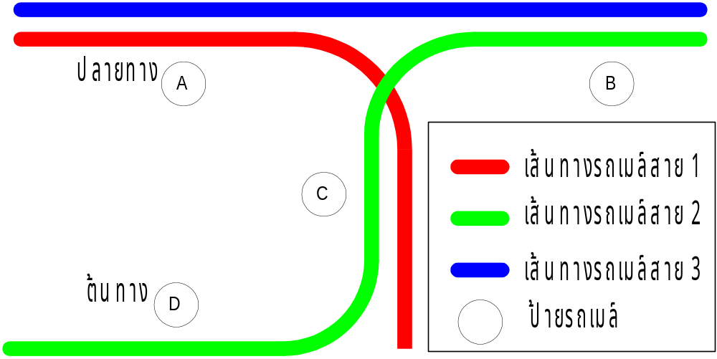
ตัวอย่างการทำงาน

Slide 14
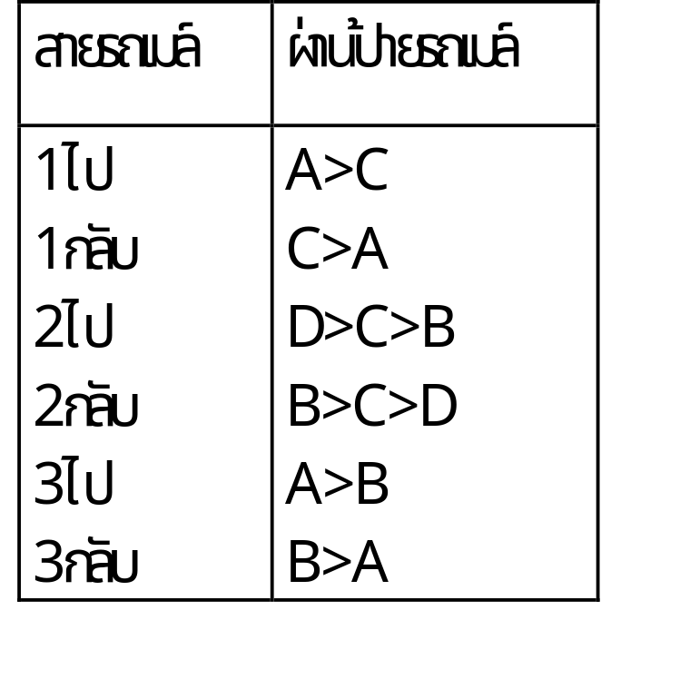
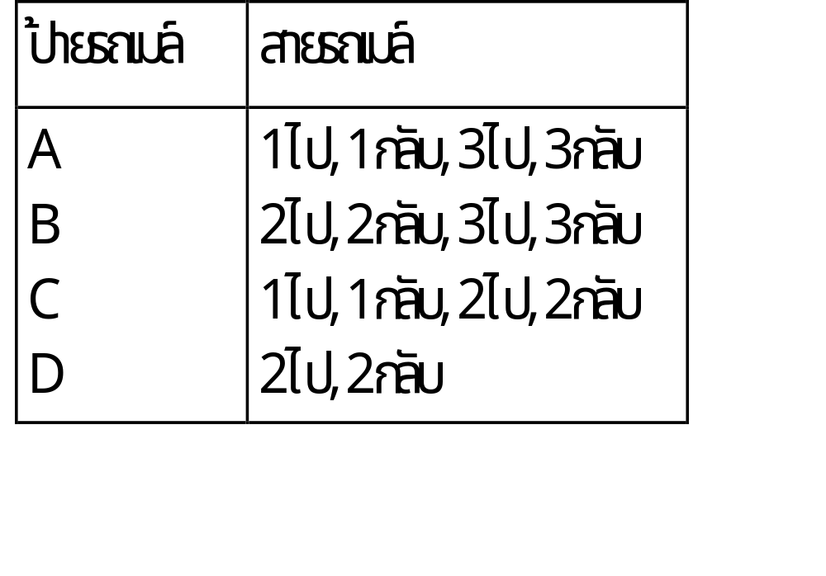
ตัวอย่างการทำงาน
Bus Line
Bus Stop

Slide 15

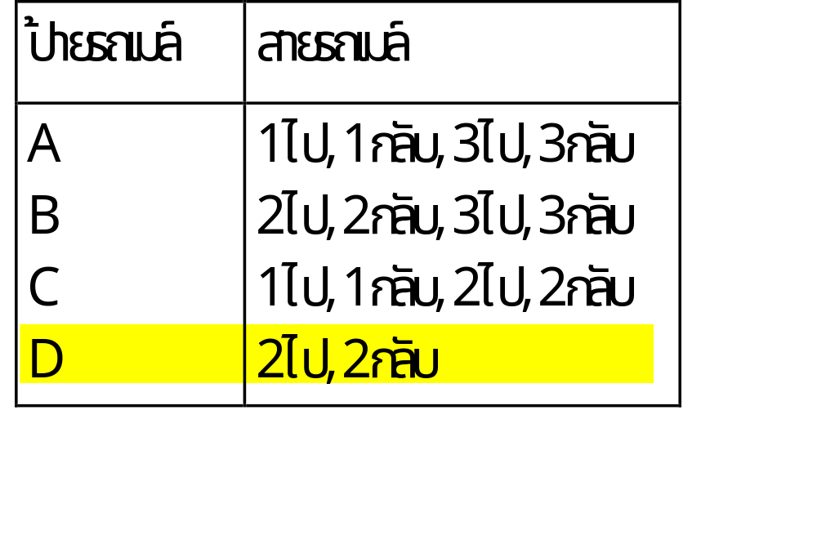
ตัวอย่างการทำงาน iterative deepening search
D
Root node
Not goal

Slide 16
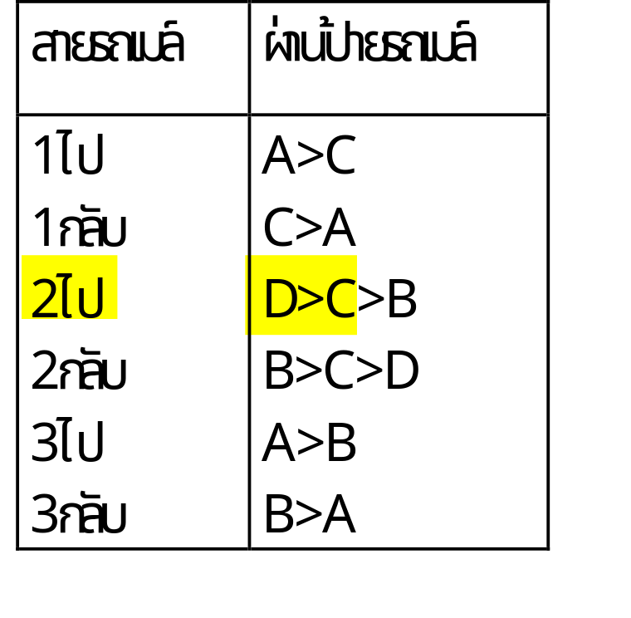
ตัวอย่างการทำงาน iterative deepening search
D
2 ไป
2 ไป
2 กลับ
Limit = 1
node C isn’t goal

Slide 17
ตัวอย่างการทำงาน iterative deepening search
D
สายรถเมล์
ผ่านป้ายรถเมล์
1 ไป
A > C
1 กลับ
C > A
2 ไป
2 ไป
2 กลับ
2 ไป
D > C > B
2 กลับ
B > C > D
3 ไป
A > B
Limit = 1
3 กลับ
B > A
node B isn’t goal

Slide 18
ตัวอย่างการทำงาน iterative deepening search
D
สายรถเมล์
ผ่านป้ายรถเมล์
1 ไป
A > C
1 กลับ
C > A
2 ไป
2 ไป
2 กลับ
2 ไป
D > C > B
2 กลับ
B > C > D
3 ไป
A > B
Limit = 1
3 กลับ
B > A

Slide 19
ตัวอย่างการทำงาน iterative deepening search
D
2 ไป
2 ไป
2 กลับ
Limit = 2
node C isn’t goal

Slide 20
ตัวอย่างการทำงาน iterative deepening search
D
สายรถเมล์
ผ่านป้ายรถเมล์
1 ไป
A > C
2 ไป
1 กลับ
C > A
2 ไป
2 กลับ
2 ไป
D > C > B
2 กลับ
B > C > D
3 ไป
A > B
1 ไป
C
1 กลับ
C
3 กลับ
B > A
Limit = 2
node B isn’t goal

Slide 21
ตัวอย่างการทำงาน iterative deepening search
D
สายรถเมล์
ผ่านป้ายรถเมล์
1 ไป
A > C
2 ไป
1 กลับ
C > A
2 ไป
2 กลับ
2 ไป
D > C > B
2 กลับ
B > C > D
1 ไป
C
1 กลับ
C
3 ไป
B
3 กลับ
B
3 ไป
A > B
3 กลับ
B > A
Limit = 2

Slide 22
ตัวอย่างการทำงาน iterative deepening search
D
สายรถเมล์
ผ่านป้ายรถเมล์
1 ไป
A > C
2 ไป
1 กลับ
C > A
2 ไป
2 กลับ
2 ไป
D > C > B
2 กลับ
B > C > D
1 ไป
C
1 กลับ
C
3 ไป
B
3 กลับ
B
3 ไป
A > B
3 กลับ
B > A
Limit = 2

Slide 23
ตัวอย่างการทำงาน iterative deepening search
D
สายรถเมล์
ผ่านป้ายรถเมล์
1 ไป
A > C
2 ไป
1 กลับ
C > A
2 ไป
2 กลับ
2 ไป
D > C > B
2 กลับ
B > C > D
1 ไป
C
1 กลับ
C
3 ไป
B
3 กลับ
B
3 ไป
A > B
3 กลับ
B > A
Limit = 2
node A is goal

Slide 24
ตัวอย่างการทำงาน iterative deepening search
D
คำตอบอันแรก
สาย 2 ไป : ผ่านป้าย D > C
สาย 1 กลับ : ผ่านป้าย C > A
2 ไป
2 ไป
2 กลับ
1 ไป
C
1 กลับ
C
3 ไป
B
3 กลับ
B
Limit = 2
node A is goal

Slide 25
ตัวอย่างการทำงาน iterative deepening search
D
สายรถเมล์
ผ่านป้ายรถเมล์
1 ไป
A > C
2 ไป
C > A
2 ไป
2 กลับ
1 กลับ
2 ไป
D > C > B
2 กลับ
B > C > D
1 ไป
C
1 กลับ
C
3 ไป
B
3 กลับ
B
3 ไป
A > B
3 กลับ
B > A
Limit = 2

Slide 26
ตัวอย่างการทำงาน iterative deepening search
D
สายรถเมล์
ผ่านป้ายรถเมล์
1 ไป
A > C
2 ไป
C > A
2 ไป
2 กลับ
1 กลับ
2 ไป
D > C > B
2 กลับ
B > C > D
1 ไป
C
1 กลับ
C
3 ไป
B
3 กลับ
B
3 ไป
A > B
3 กลับ
B > A
Limit = 2
node A is goal

Slide 27
ตัวอย่างการทำงาน iterative deepening search
D
คำตอบที่ 2
สาย 2 ไป : ผ่านป้าย D > C > B
สาย 3 กลับ : ผ่านป้าย B > A
2 ไป
2 ไป
2 กลับ
1 ไป
C
1 กลับ
C
3 ไป
B
3 กลับ
B
Limit = 2
node A is goal

Slide 28
ตัวอย่างการทำงาน iterative deepening search
D
สายรถเมล์
ผ่านป้ายรถเมล์
1 ไป
A > C
2 ไป
C > A
2 ไป
2 กลับ
1 กลับ
2 ไป
D > C > B
2 กลับ
B > C > D
1 ไป
C
1 กลับ
C
3 ไป
B
3 กลับ
B
3 ไป
A > B
3 กลับ
B > A
Limit = 2

Slide 29
ส่วนการติดต่อกับผู้ใช้
ส่วนการติดต่อกับผู้ใช้นั้น จะแบ่งย่อยได้ออกเป็น 3 ส่วน
1.ส่วนการรับอินพุทข้อมูล
ส่วนการค้นหาเส้นทางรถเมล์
2. ส่วนการแสดงผล
3. ส่วนการพรีวิวการพิมพ์

Slide 30
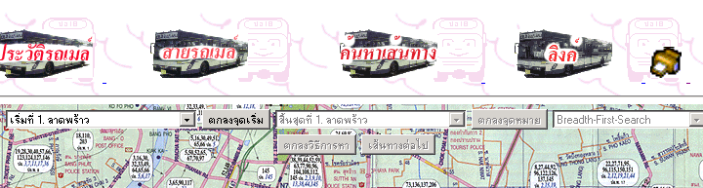


ส่วนการอินพุทข้อมูล
1
3
2
เราจะแบ่งส่วนการอินพุทข้อมูลออกเป็น 4 ส่วน
1.ส่วนเลือกหน้าจอเพจต่าง ๆ
2.ส่วนเลือกต้นทาง และจุดหมายปลายทาง
3. ส่วนเลือกพรีวิวการพิมพ์
4. ส่วนแผนที่
4

Slide 31
ส่วนการแสดงผล
เราจะแบ่งส่วนการแสดงผลออกเป็น 2 ส่วนหลัก คือ
1. ส่วนการแสดงผลบนแผนที่ใหญ่
จะเป็นส่วนที่ใช้ในการดูข้อมูลของหมายเลขกำกับโหนดในแผนที่
ก่อนจะทำการอินพุทข้อมูล และใช้ดูลักษณะรถที่วิ่งผ่านโดยหยาบ ๆ
2. ส่วนการแสดงผลบนแผนที่ขยายใหญ่
จะใช้เป็นการดูข้อมูลที่ได้จากการค้นหาโดยจะแสดงข้อมูลในรูปของสัญลักษณ์แสดงทิศทางของแต่ละป้ายรถเมล์

Slide 32
หลักการที่ใช้ในการแสดงผล
โหนด
จุดแสดงผลบนแผนที่ใหญ่
จุดแสดงผลบนแผนที่เมื่อขยายใหญ่
รูปที่แสดงเมื่อขยายใหญ่
1
2
.
62
63
X=639,Y=169
X=676, Y=154
.
X=501, Y=561
X=650, Y=588
X=232,Y=101
X=320, Y=98
.
X=253, Y=316
X=232, Y=462
641
641
.
561
661

Slide 33
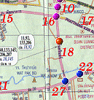
ส่วนแสดงผลบนแผนที่รวม
เราจะใช้จุดสี เป็นตัวกำหนดสายรถเมล์ที่วิ่งผ่านและจุดต่อ จากรูป
จุดสีม่วงเป็นรถสายที่ 1 ที่ขึ้น
จุดสีส้มเป็นจุดต่อรถ
จุดสีน้ำเงินเป็นรถสายที่ 2 ที่ขึ้น

Slide 34
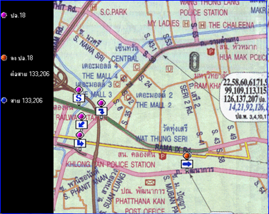

ส่วนแสดงผลบนแผนที่ขยายใหญ่
441
541
641
451
551
651
461
561
661
แบ่งเป็น 2 ส่วนคือ
  ส่วนแสดงสายรถเมล์และจุดต่อรถ
  ส่วนแสดงแผนที่พร้อมป้ายรถเมล์

Slide 35

ส่วนแสดงผลบนแผนที่ขยายใหญ่
โหนดมีอยู่ทั้งหมด 3 ประเภท
1.โหนดที่เป็นจุดสุดท้ายของแผนที่
2.โหนดที่เป็นช่วงของถนน
3.โหนดที่เป็นแยก ประกอบด้วย 3แยก 4แยก และ 5แยก

Slide 36

ส่วนแสดงผลบนแผนที่ขยายใหญ่
โหนดก่อน
หน้า
โหนดถัดไป
สัญลักษณ์
N
N
N
N
S
S
S
W
W
S
W
E
N
W
E
N
S
Down
DownLeft
DownRight
Up
UpLeft
UpRight
RightUp
RightDown
W
Node
E
S

Slide 37
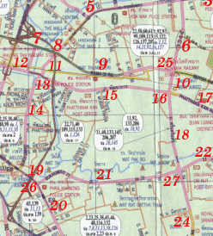
ตัวอย่างการใช้งานโปรแกรม

Slide 38
ตัวอย่างการค้นหา
Start
18
137
14
Node 7
1 กลับ
C
1
22
40
60
92
Node 8
11
133
206
Node 13

Slide 39
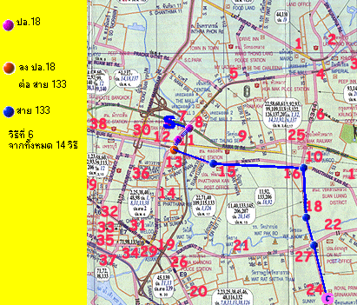
ตัวอย่างการแสดงผล
การแสดงผลในแผนที่รวม จะอยู่ในรูปของจุดสี ดังรูป

Slide 40
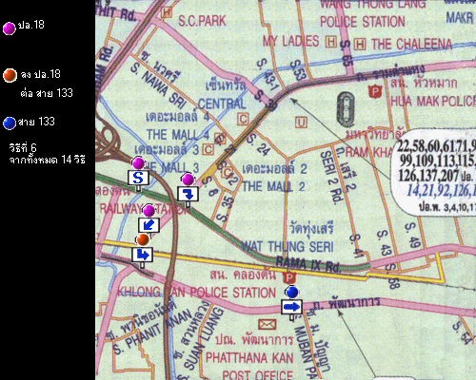
ตัวอย่างการแสดงผล
จะแสดงสัญลักษณ์ของทิศทางของแต่ละป้ายรถเมล์

Slide 41
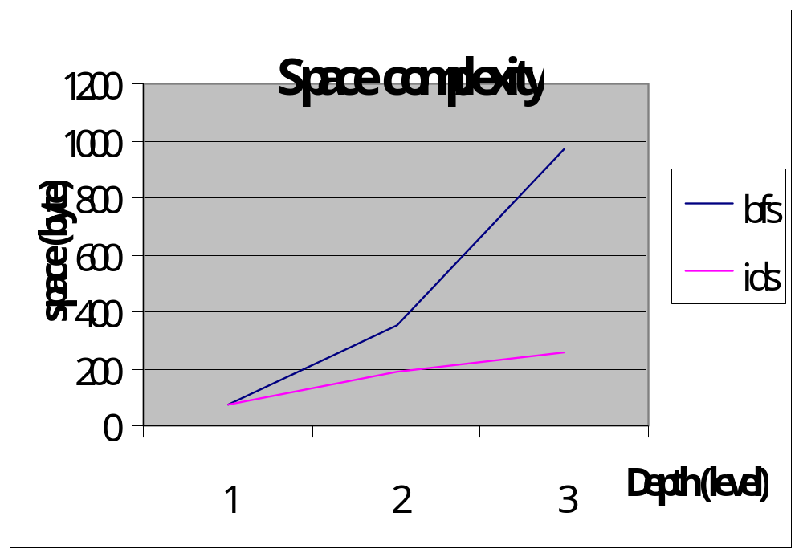
ผลการเปรียบเทียบ

Slide 42
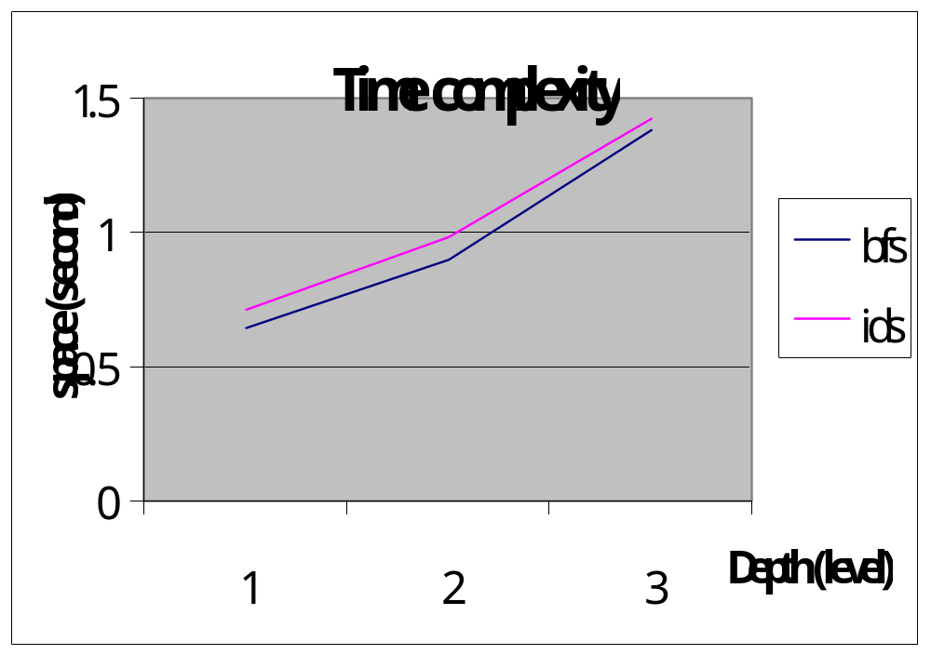
ผลการเปรียบเทียบ

Slide 43
สรุป
จากการที่เราได้ศึกษาข้อมูลต่าง ๆ ของสายรถเมล์ ทำให้เราได้พบปัญหาจำนวนมากในการทำงาน เนื่องจากการจัดสายรถเมล์ในปัจจุบัน ยังไม่มีระบบที่ดีในการรองรับการเติบโตของสายรถเมล์ และรถเมล์แต่ละเส้นมีลักษณะเส้นทางที่วกวน ยากแก่การพัฒนาให้ครอบคลุมทุกเส้นทางของสายรถเมล์
ส่วนในส่วนของการทำอัลกอริทึมนั้น จะพบว่าอัลกอริทึมแต่ละประเภทนั้นมีจุดเด่นและจุดด้อยต่างกันไปในแต่ละแบบ โดยขึ้นอยู่กับลักษณะการทำ อัลกอริทึมนั้น

Slide 44
จบการนำเสนอ
Bangkok Mass Transportation Bus Navigator

